Slide 1


高三年级英语学科
海淀区 2025-2026学年第一学期期中练习
应用文写作
授课教师：廖春华 学校：海淀教师进修学校附属实验学校
指导教师：栗瑞莲 学校：海淀区教师进修学校
2023.11.2

Slide 2
特别感谢：
栗瑞莲老师
写作定标组
谭松柏 人大附中
张爱英 理工附中
刘珏 清华附中
刘威 清华附中
刘璐 人大附中
张欢 人大附中翠微学校
王曌君如 101中学
鲁碧珍 清华附中
写作命题组及所有中心组老师！
应用文写作

Slide 3
01
试题分析

Slide 4
informal
将来时态
假设你是红星中学高三学生李华。你的英国好友Jim对你校即将开展的“青春创意，温暖邻里”的社区公益活动很感兴趣，发来邮件向你询问。请你用英文给他回复邮件，内容包括:
1.活动内容;
2. 活动意义。
注意：1. 词数 100 左右；
2. 开头和结尾已给出，不计入总词数。
文体与写作目的：介绍
主题与核心概念：
社区公益活动—学校组织 + 创意+温暖邻里

Slide 5
Community Service
Community service is unpaid work performed by individuals or groups for the benefit and betterment of their community. It often involves activities that improve the local area.
Community service can help any group of people in need: children, senior citizens, people with disabilities, English language learners, and more.

Slide 6
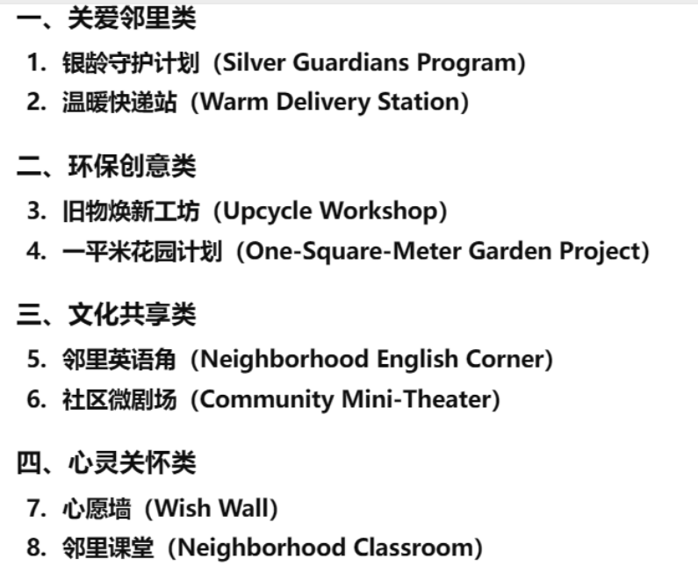
Acceptable Community Activities (AI生成)

Slide 7
Creative Community Activities
One-on-one tutoring on smartphone use - Bridge the digital gap for seniors.
Record elders' life stories and create digital archives.- Preserve memories and offer companionship.
Digital Empowerment
Paint manholes and utility boxes with vibrant designs.-- Transform public spaces into art galleries.
Neighborhood Memory Wall: A collective art piece created by all residents.
Artistic Co-creation
Upcycled Treasures" Eco-Fair ： Flea market and DIY workshop for old items
Co-plant vegetables and flowers in shared plots.--Share the harvest with elderly neighbors.
Green Living
Knowledge & Skill Share
Exchange skills (calligraphy, tech help) in a café setting.---Foster intergenerational learning.
"Take a book, leave a book" booksharing corner. ---Cultivate a community reading culture.

Slide 8
育人价值
1. 培养社会责任感和公民意识：
“温暖邻里”是全国数百万青年正在参与的“社区青春行动”的一部分，引导学生关注社会、关爱邻里，在实践中涵养其社会责任感和公民意识， 为和谐社区尽一份力。
2. 激发创新精神与实践能力：
“青春创意”，鼓励学生将奇思妙想转化为解决社会实际问题的行动方案，激发学生将知识应用于实践、用创新温暖社会的行动力。
3. 提升跨文化沟通与传播能力：
“社区公益活动”，也是一个极佳的 “讲好中国故事” 的契机。 通过任务引导学生用英语展示当代中国青少年的精神风貌，传递中国社区文化的温暖与活力。

Slide 9
要点1 活动内容：
聚焦核心概念：社区活动—学校组织 + 创意+温暖邻里
符合活动主题；
活动须具体、可操作、合理（学生能做）
公益活动不等于社区活动（温暖邻里）；
情景真实（即将开展）
植树❌
在炎热的夏天安置便民冰箱❌
……

Slide 10
要点2 活动意义
体现活动社会价值或个人成长均可
Transform abstract textbook values like “responsibility” into lived experience.
Preparing students to be more compassionate citizens.
Strengthen the fabric of our community by creating lasting bonds and a profound sense of belonging.
活动意义应与活动内容有内在关联

Slide 11
Possible version
Thank you for your interest in our school’s community activity. Below are some details.
The event will start with various needs-based activities like teaching the elderly to use online services and organizing DIY workshops for kids. Afterwards, we’ll create a “community story wall”, where residents are encouraged to contribute by posting their cherished neighborhood memories.
The event’s significance extends beyond the tasks themselves. It will transform abstract textbook values like "responsibility" into lived experience, preparing students to be more compassionate citizens. Meanwhile, it will strengthen the fabric of our community by creating lasting bonds and a profound sense of belonging.
I believe it will be truly rewarding. I’ll keep you posted!
写作背景
活动内容:
温暖邻里
形式创意
学生可操作
活动意义
总结+交际结尾

Slide 12
02
评分标准

Slide 13
分档 | 内容（8分） | 语言（8分） | 结构（4分：3.5-2-1）
第一档 （6-8分） | 内容完整，详略得当。表达与主题相关。 | 语言准确，基本无语言错误；句式多样。语言表达基本得体。 | 条理清晰，结构合理， 衔接自然，行文连贯。
第二档 （3-5分） | 内容基本完整。表达与主题基本相关。 | 语言有一些错误，但不影响理解；句式有一定变化。语言表达不太得体。 | 条理基本清晰，结构基本合理。有一定衔接手段，行文基本连贯。
第三档 （0-2分） | 内容不完整。表达与主题不太相关或完全无关。 | 语言有大量错误，影响理解。语言表达不得体。 | 条理不清楚，支离破碎

Slide 14
内容 正文满12行，扣1分; 正文超13行扣2分。 | 语言 语法准确性 > 句式多样性 > 词汇丰富度 | 结构 段落比例 +段间对应+段内衔接（参考内容档位）
6-7-8分：要点齐全，聚焦主题，详略得当 聚焦主题与核心概念：社区活动—学生身份 + 创意+温暖邻里； 详略得当，活动占比高于活动意义，可接受7-3，6-4，5-5； 活动内容和活动意义有内在的紧密关联； 交际得体 3-4-5分： 社区，温暖，创意，三个关键词缺少一个最高5分，缺两个最高3分； 缺一个要点，最高3分； 只有宏观的活动，没有具体的活动内容，或者写成活动安排； 活动内容和活动意义有一定的相关性； 有交际性 1-2分： 内容不完整。表达与主题不太相关或完全无关 | 6-7-8分：（8分容2处小错） 语言准确，基本无语法错误（尤其注意时态、主谓一致、非谓语动词）。 句式多样（含定语从句、状语从句、分词结构等）。 词汇丰富 3-4-5分： 少量语法错误，不影响理解。 句式较简单（以简单句为主，偶有复合句）。 词汇较基础 1-2分： 语法错误较多，影响理解）。 句式单一。 词汇贫乏。 | 3-4分： 段落结构清晰 两个要点段之间有衔接，且有内在逻辑关联。 详略得当。 1-2分: 段落划分基本合理，但衔接生硬（如无过渡句） 比例失衡 没有分段

Slide 15
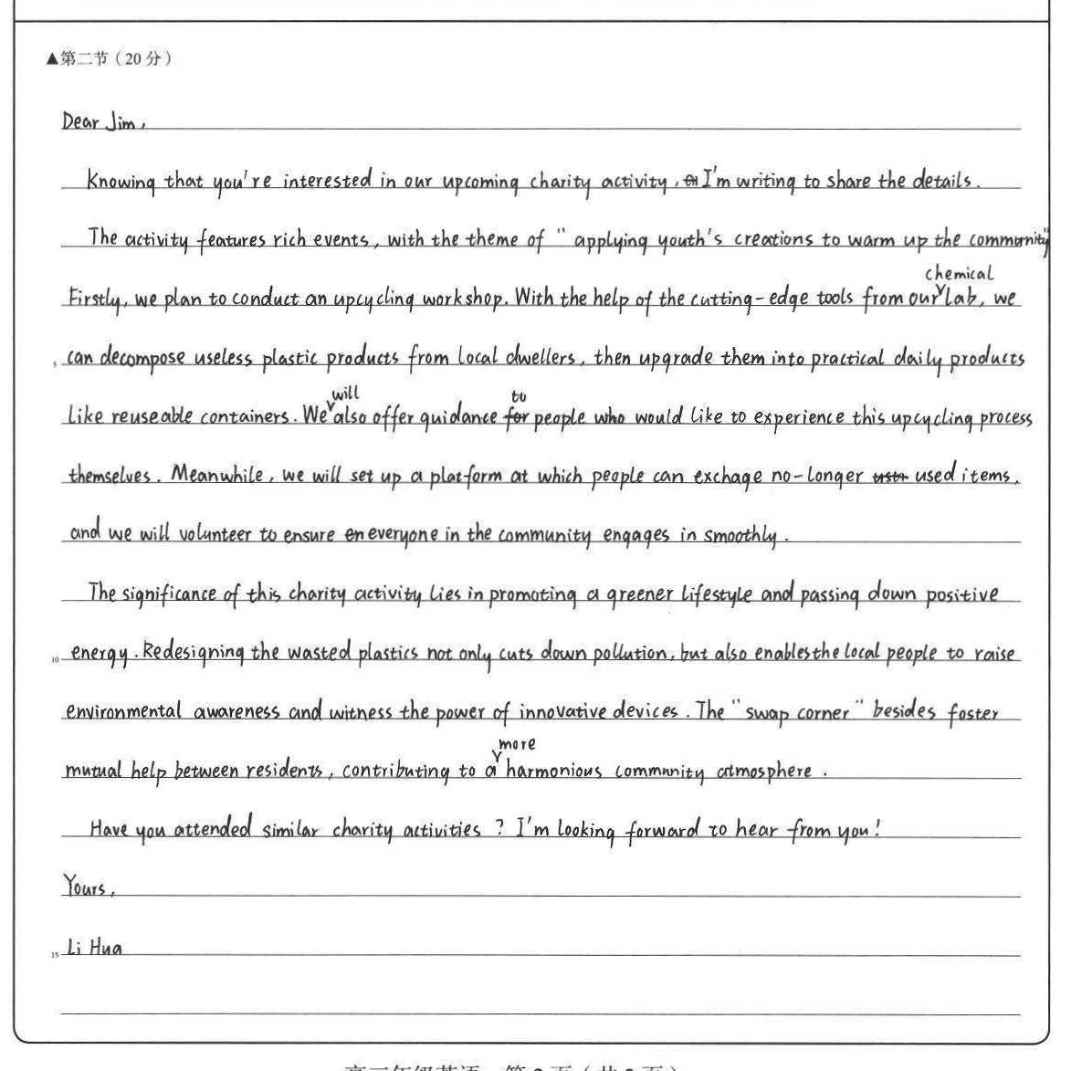
19分
内容 | 语言 | 结构
8 | 7 | 4
活动设计有创意，内容具体且具备可行性，紧扣主题，体现环保理念与社区关怀。 | 语言表达流畅自然体现较高的语言驾驭能力。 | 条理清晰，结构合理， 衔接自然，行文连贯。
Notes:
19分

Slide 16
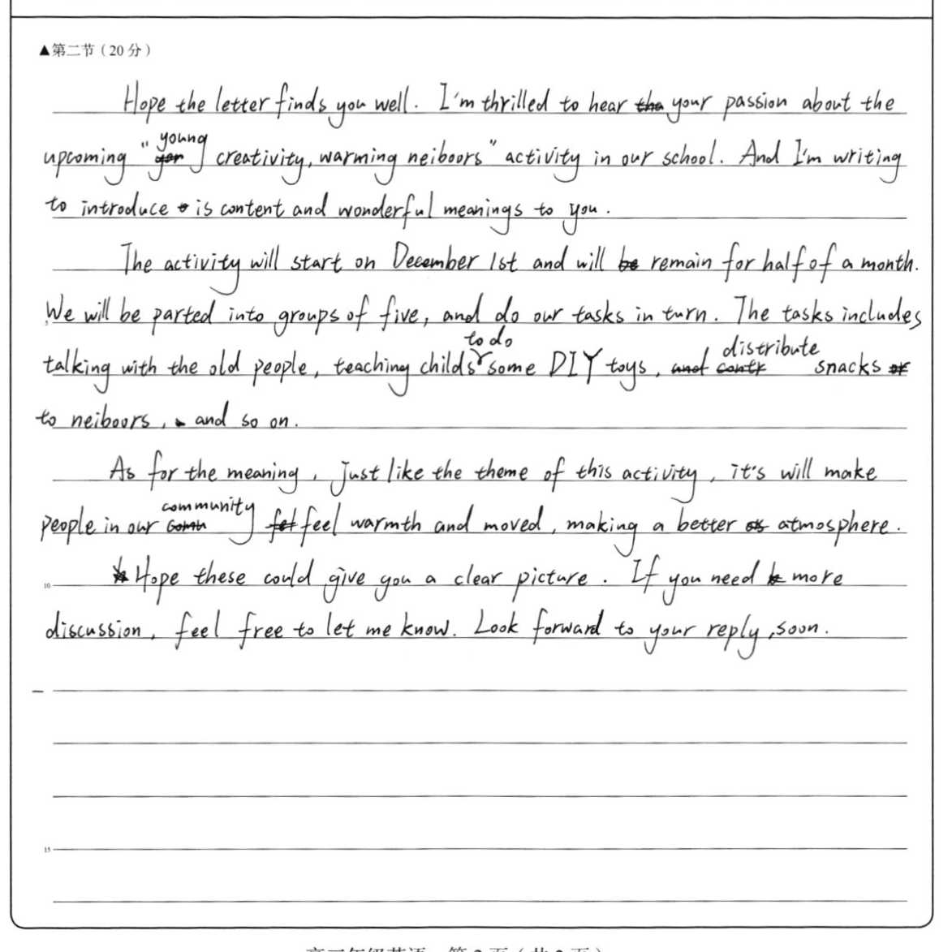
12分
内容 | 语言 | 结构
5 | 5 | 2
内容基本完整，有关键动词，但活动内容细节不充实，活动意义论述没有深度。 | 词汇、句式结构单一，整体语言表现力有限，语言准确性有待提升。 | 结构基本完整，段落划分合理。逻辑推进不够自然，缺少有效衔接。
Notes:
12分

Slide 17
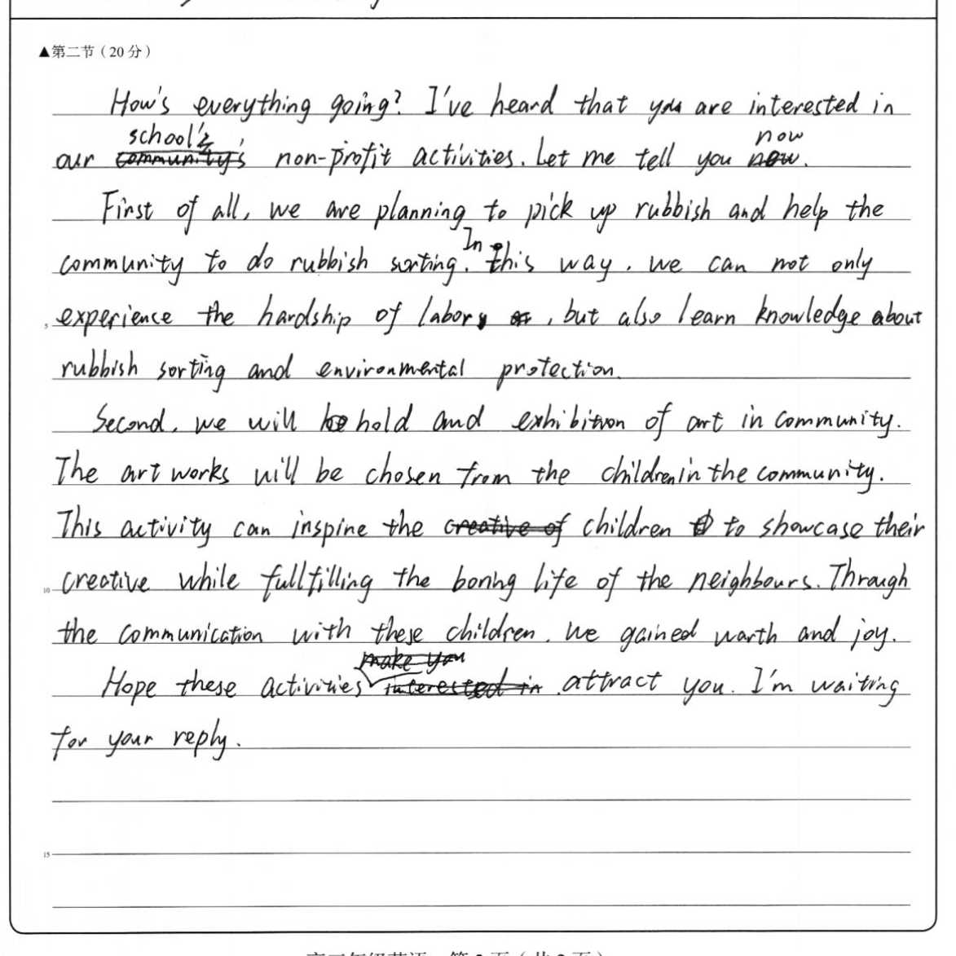
12分
内容 | 语言 | 结构
5 | 5 | 2
活动1内容，“创意”及“温暖”主题体现程度不够;活动意义不够深刻；活动2基本符合主题 | 语言有少量语法错误，但不影响理解。 | 段落间衔接较为生硬，过渡不够自然

Slide 18
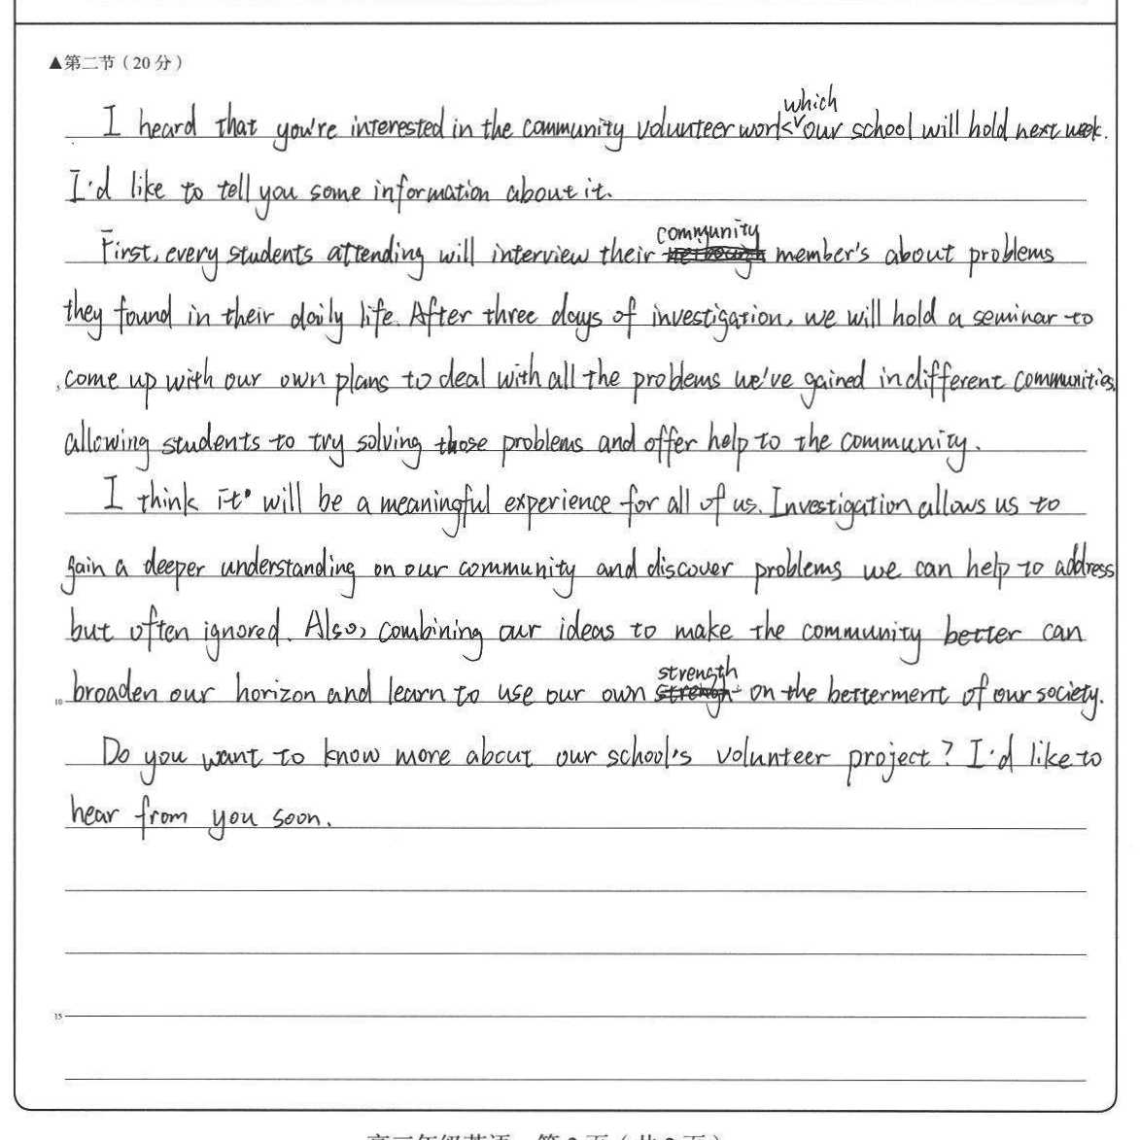
6分
内容 | 语言 | 结构
3 | 2 | 1
看似写了很多，但活动聚焦 investigation1 非温暖邻里的实践活动，活动内容不够合理。 | 在有效语言有限的情况下，依然有语言错误。 | 因内容不合理导致内在逻辑不合理。

Slide 19
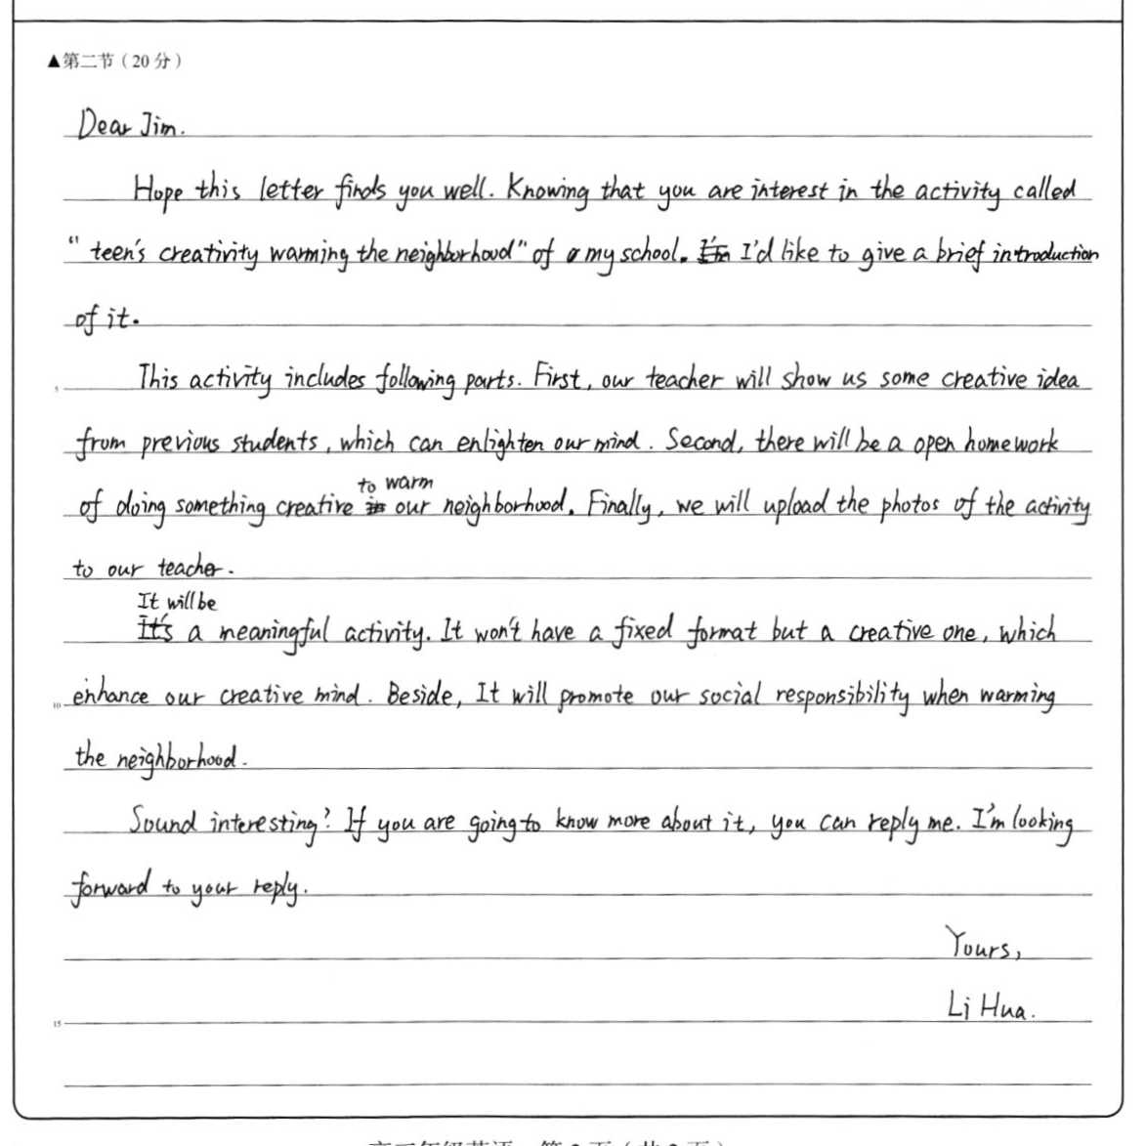
5分
内容 | 语言 | 结构
2 | 2 | 1
有效信息严重不足，未能回应题目要求。明显跑题，未能紧扣核心议题展开，影响了内容的完整性与相关性。 | 语法错误较多，句式单一。 | 衔接生硬，内容相关性较弱。

Slide 20
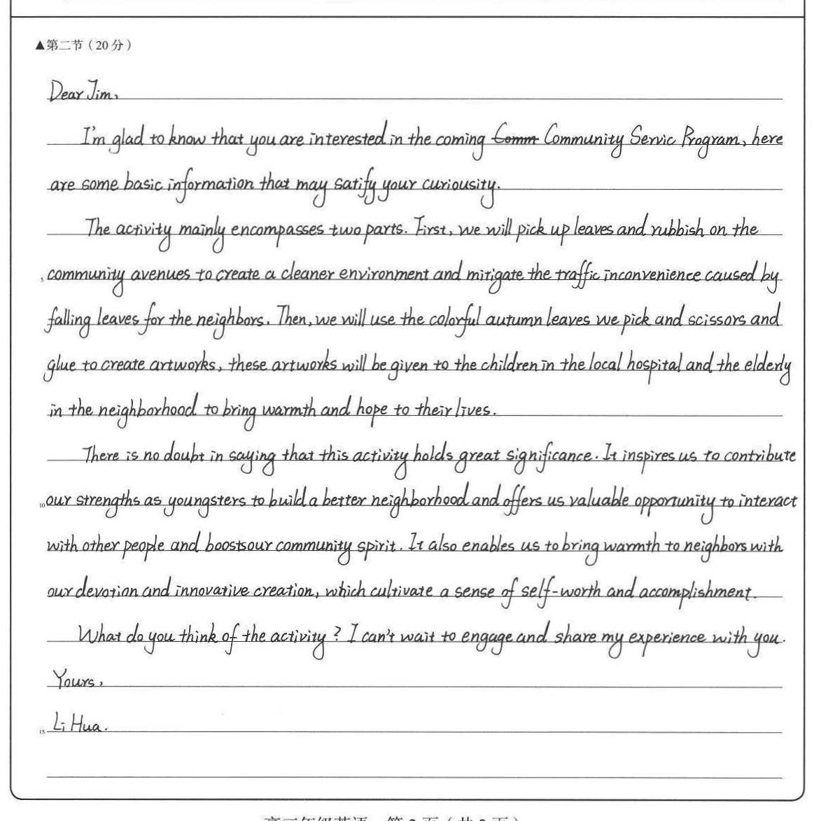
18分
内容 | 语言 | 结构
7 | 7 | 4
活动内容具体充实；内容符合主题与核心概念 | 语言准确，句式多样且词汇丰富，有少量语言错误 | 分段清晰，详略得当，要点间有衔接，内容有逻辑关联

Slide 21
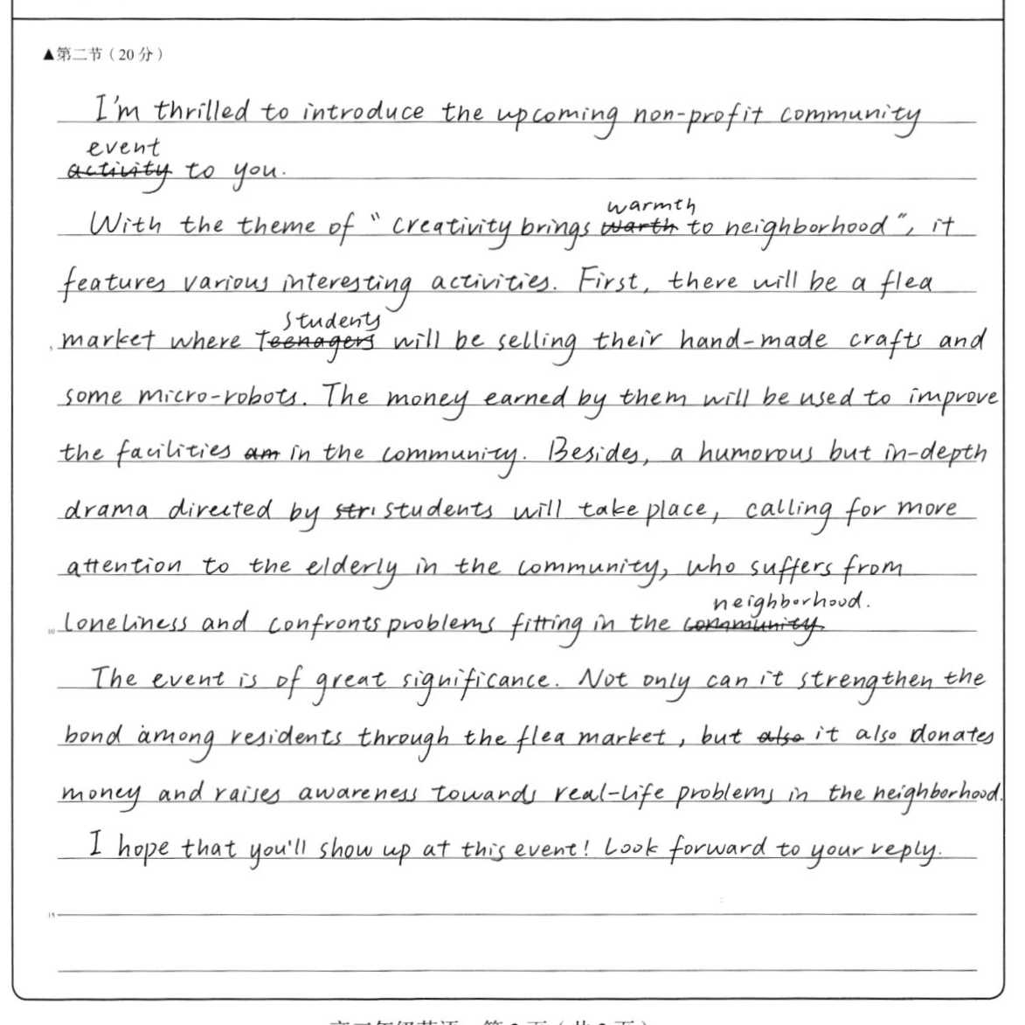
17分
内容 | 语言 | 结构
7 | 7 | 3
聚焦主题与核心概念，意义部分阐述充分、到位，内容和意义有内在关联，但在活动2描述方面可进一步细化，以增强可操作性； 超行-1 | 语言准确，句式多样，语言表达流畅，体现出较好的文字功底。 | 分段清晰，两个要点之间有衔接，结构合理，有内容逻辑关联条理较清晰，行文连贯

Slide 22
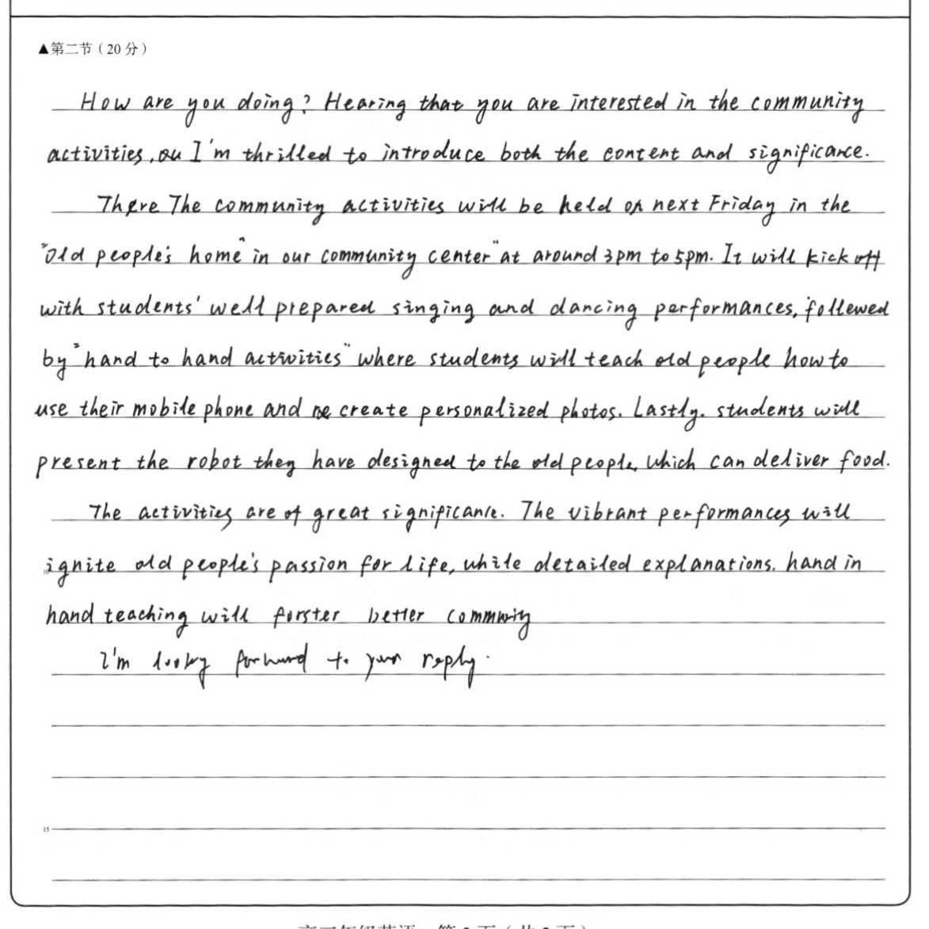
14分
内容 | 语言 | 结构
5 | 6 | 3
活动内容与主题相关，内容基本完整。但活动3缺乏一定可操作性。 | 语言表达流畅，用词丰富，语法错误相对较少。 | 分段清晰，两个要点之间有衔接，内容相关。

Slide 23
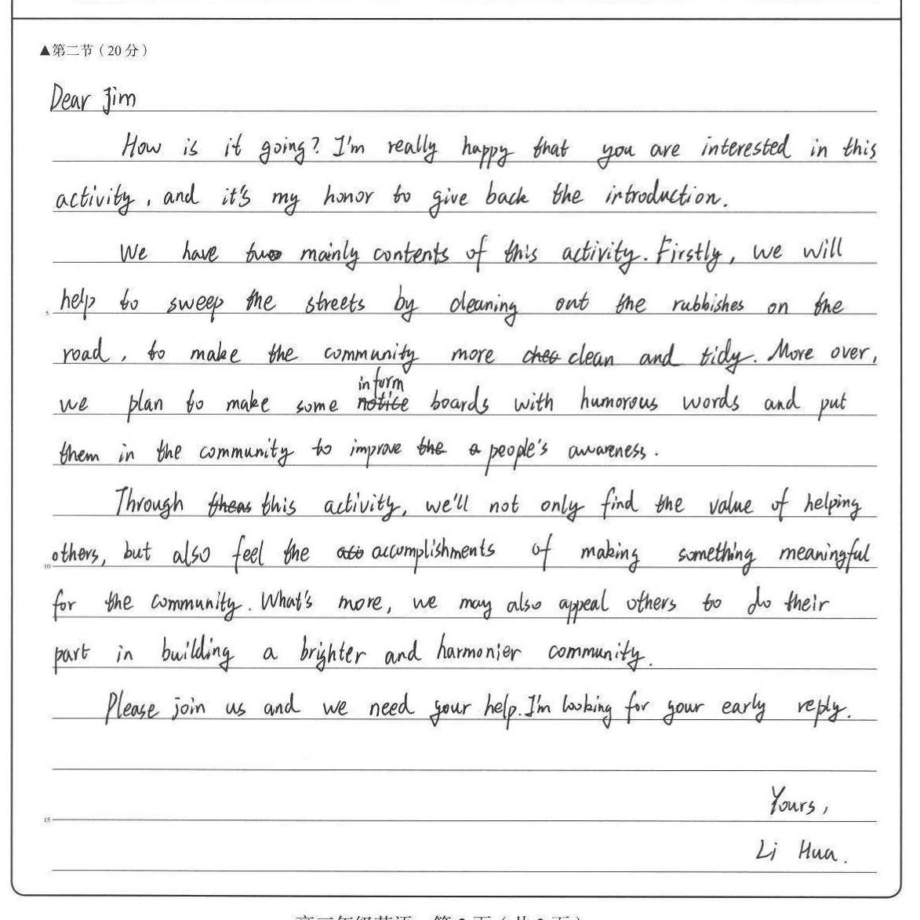
11分
内容 | 语言 | 结构
4 | 5 | 2
内容宽泛。缺少核心概念“创意”，意义空洞，内容和活动之间的关联性一般 | 少量语法错误，不影响理解，句式较为简单，词汇较为基础 | 段落划分基本合理，但衔接生硬

Slide 24
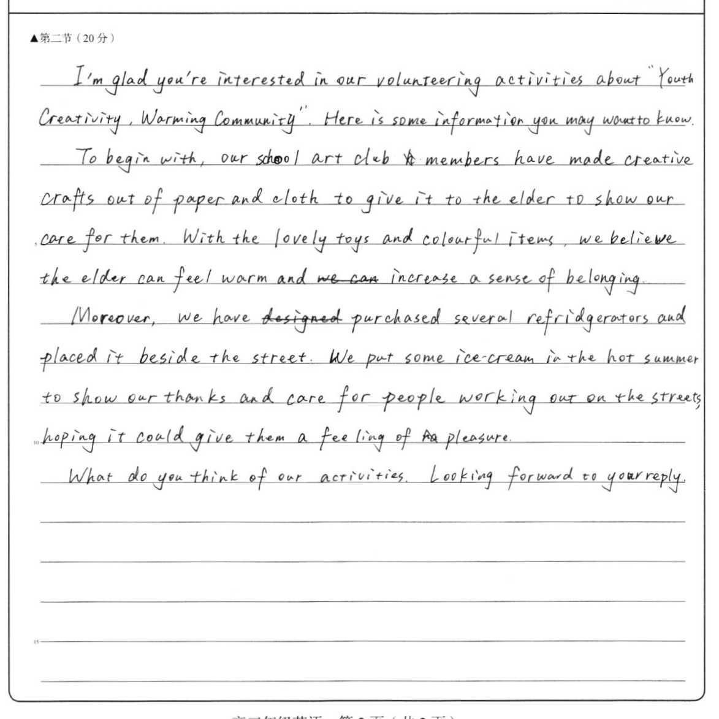
9分
内容 | 语言 | 结构
4 | 3 | 2
第一个活动“创意性”不足；第二个活动不符合“社区公益”且行动内容及时令节气安排也不合理，审题不仔细。 | 句式较简单，词汇较基础 | 段落间衔接生硬，过渡不自然

Slide 25
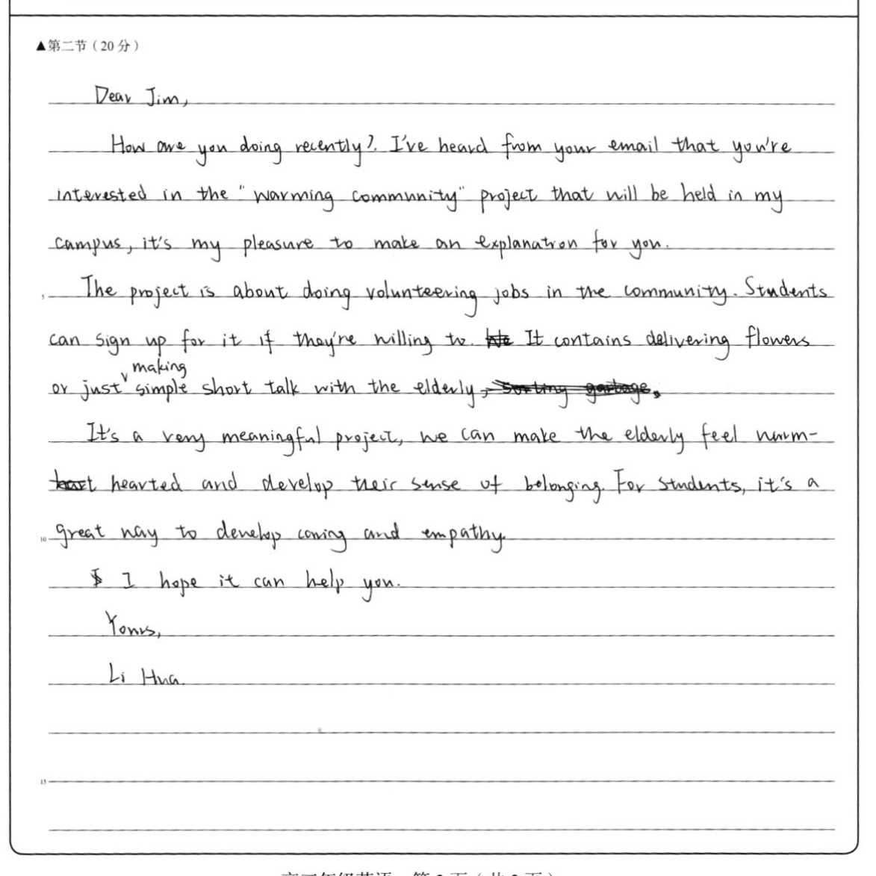
9分
内容段落 | 语言 | 结构
3 | 4 | 2
doing volunteering jobs表达太笼统，缺乏具体细节,虽有例子，但细节太少；意义与内容的关联不够紧密 | 少量语法错误，不影响理解，句式简单，词汇较基础 | 有段落划分，但详略得当欠佳（三个段落比重相同）内容与意义欠缺逻辑关联

Slide 26
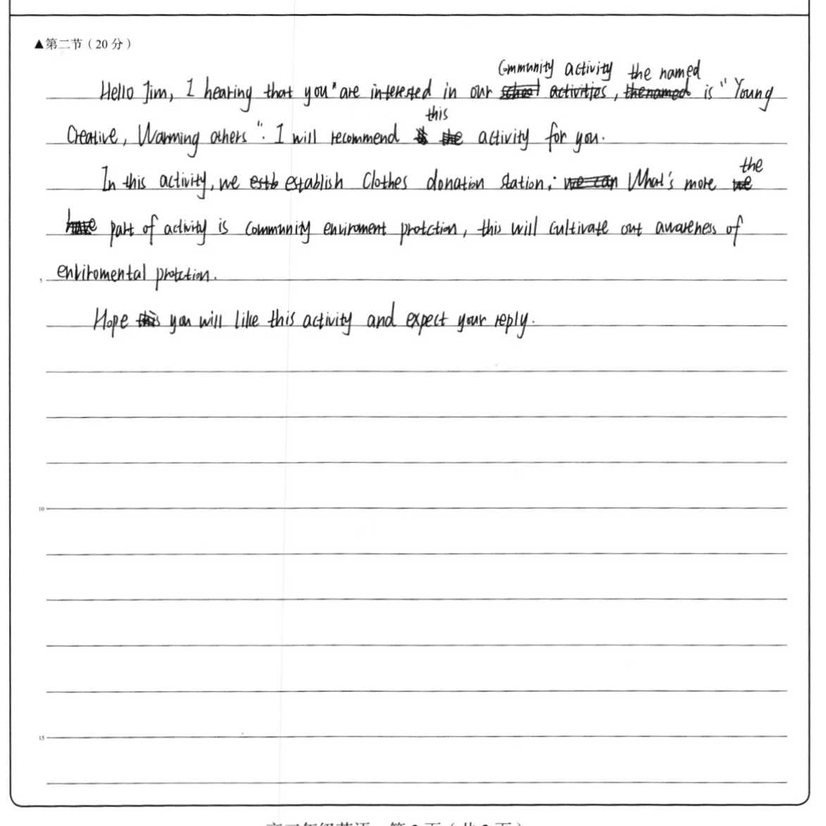
6分
内容 | 语言 | 结构
3 | 2 | 1
内容过于简单，仅部分有效信息。 | 整体词汇量偏少，有效语言有限。 | 虽有分段，但整体没有构成有逻辑的结构。

Slide 27
重要提示
先根据内容定档, 原则上内容、语言、结构在同一档次，语言较好可考虑本档高分或略高于内容：如3-4-2,5-6-3；
主题关键词：社区活动、温暖邻里、创意、学校组织；
界定要点概念：活动内容≠活动安排；活动意义≠活动目的。
正文满12行，扣1分; 正文超13行扣2分
标杆文已在系统中设置，老师们可点击左侧的“标杆文”把握评分标准。
人均阅卷量340-370！

Slide 28
谢 谢！
本视频课程中的部分图片、视频引自有关图书、网络，特向这些图片、视频的制作者和有关图书的出版者和相关网络表示感谢；因多种原因，事先未与作者和出版社取得联系，特向他们表示歉意。

